Slide 1
4. ELŐADÁS 2016. 09.27.

Slide 2
MÉRLEG ESZKÖZÖK FORRÁSOK
D) SAJÁT TŐKE
I. Jegyzett tőke
II. Jegyzett, de be nem fizetett tőke (-)
III. Tőketartalék
IV. Eredménytartalék
V. Lekötött tartalék
VI. Értékelési tartalék
VII. Adózott eredmény
E) CÉLTARTALÉK
F) KÖTELEZETTSÉGEK
I. Hátrasorolt kötelezettségek
II. Hosszú lejáratú kötelezettségek
III. Rövid lejáratú kötelezettségek
G) PASSZIV IDŐBELI ELHATÁROLÁS
FORRÁSOK ÖSSZESEN
A) BEFEKTETETT ESZKÖZÖK
I. Immateriális javak
II. Tárgyi eszközök
III. Befektetett pénzügyi eszközök
B) FORGÓESZKÖZÖK
I. Készletek
II. Követelések
III. Értékpapírok
IV. Pénzeszközök
C) AKTIV IDŐBELI ELHATÁROLÁS
ESZKÖZÖK ÖSSZESEN
140 100 40 60 10 50 200
20 20 180 10 170 200
PÉNZKIADÁSOK 50
EREDMÉNYKIMUTATÁS
PÉNZBEVÉTELEK120
RÁFORDÍTÁSOK 60
HOZAMOK 100
NY ± CF = 100 +70 = 170
IDŐSZAK EREDMÉNYE = 100 - 60 = + 40
Notes:
4. eredményszámla

Slide 3
ALAPVETŐ ELTÉRÉS:
PÉNZÜGY: PÉNZFORGALMI SZEMLÉLET
SZÁMVITEL: EREDMÉNY SZEMLÉLET
AZ ÜZLETI ESEMÉNYEKET A PÉNZFORGALOMRA GYAKOROLT HATÁSÁN KERESZTÜL RAGADJA MEG.
BEVÉTELNEK KIZÁRÓLAG A TÉNYLEGESEN BEFOLYT, KIADÁSNAK A TÉNYLEGESEN KIFIZETETT TÉTELEK MINŐSÜLNEK
AZ ÜZLETI ESEMÉNYEKET A VAGYONVÁLTOZÁSRAAZON BELÜL KIEMELTEN AZ EREDMÉNYRE GYAKOROLT HATÁSUK SZERINT RAGADJA MEG.
AZ ADOTT ÜZLETI ÉVRE VONATKOZÓ TÉNYLEGES NATURÁLIS TELJESÍTÉSEKET VESZI SZÁMBA, FÜGGETLENÜL A PÉNZÜGYI TELJESÍTÉSTŐL

Slide 4
FELHASZNÁLÓI KÖR:
PÉNZÜGY: PÉNZFORGALMI SZEMLÉLET
SZÁMVITEL: EREDMÉNY SZEMLÉLET
EGYSZERES KÖNYVVEZETÉST VEZETŐK
PL. ISKOLAI SZÖVETKEZETEK
KÖLTSÉGVETÉSI SZERVEZETEK (ŐK A KETTŐS KÖNYVVITEL SZABÁLYAI SZERINT, DE PÉNZFORGALMI SZEMLÉLETBEN KÖNYVELNEK
VÁLLALKOZÓ SZERVEZETEK

Slide 5
A SZÁMVITEL EREDMÉNYSZEMLÉLETBEN KÖNYVEL. A PÉNZFORGALMI ADATOKRA A FINANSZÍROZÁS MEGÍTÉLÉSE ÉRDEKÉBEN VAN SZÜKSÉG!

Slide 6
2.
AZ ELTÉRŐ PÉNZÜGYI TELJESÍTÉSEK HATÁSA
Notes:
Az eltérő pénzügyi teljesítések hatásának bemutatásához változtassuk
konszolidált üzletemberekké a rablókat, a rablóvezért és Ali babát és röpítsük
őket varázsszőnyegen a XXI. század üzleti világába! A rablóvezér most már vállalkozásszerűen
foglalkozik a kincsek forgalmazásával. Beszerzi és eladja azokat szabályos
szerződésekkel, piaci áron. Szállítói nem mások, mint a korábbi rablótársai, vevője pedig
Ali baba.

Slide 7
ALAPHELYZET:
RABLÓVEZÉR SZEPTEMBER 10-ÉN 2 MILLIÓ FORINTÉRT BESZERZI AZ ÁRUKÉSZLETET (A KINCSEKET) A RABLÓKTÓL, AMINEK A FELÉT AZONNAL ELADJA 2,5 MILLIÓ FORINTÉRT ALI BABÁNAK. AZ ÁRUKÉSZLET FELE KIKERÜL A BARLANGBÓL, A FELE MEGMARAD.
(A NYITÓ PÉNZKÉSZLETE 3 MILLIÓ FORINT ÉS ENNYI A JEGYZETT TŐKÉJE IS.)
4. EREDMÉNYSZÁMLA
- TARTOZIK OLDALA KÖVETEL OLDALA +
2A 1000
2B 2500
KE 1500
AZ ELADOTT ÁRU ÁRBEVÉTELE (HOZAMA): 2,5 MILLIÓ
AZ ELADOTT ÁRU BEKERÜLÉSI ÉRTÉKE (ELÁBÉ)1,0 MILLIÓ
ÁRRÉS (BRUTTÓ FEDEZET = 2,5 MILLIÓ-1 MILLIÓ)1,5 MILLÓ

Slide 8
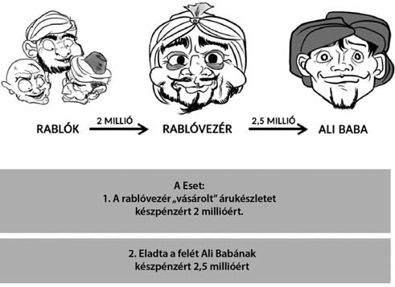
„A” ESET: MINDENKI ÖRÜL: VÉTEL ÉS ELADÁS IS KÉSZPÉNZÉRT
Notes:
Ez egy tiszta ügylet, hiszen mind az áru beszerzése, mind az áru eladása azonnali készpénzes
kiegyenlítés mellett történik, tehát a pénzmozgás az árumozgással egyidejűleg zajlik.
A rablók átadják a kincset, amit a rablóvezér azonnal kifizet, majd továbbadja a
felét Ali babának, aki átveszi, és rögtön fizeti a vételárat. Mindhárom piaci szereplő úgy
érzi, hogy jó üzletet kötött, mindenki elégedett! Elsőként nézzük, hogy „A” eset mely
számlákat érinti a naplóban és a számlavázlatokon, majd tekintsük át, hogyan áll össze
a forgalmi kimutatás és a mérleg az eseményt követően!

Slide 9
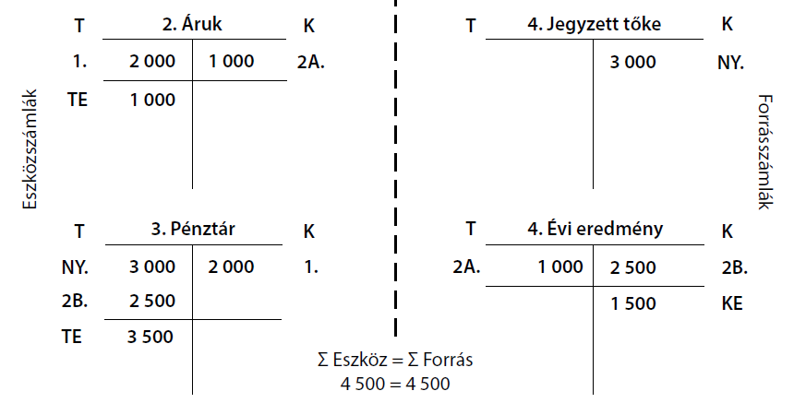
SZÁMLASOROS KÖNYVELÉS

Slide 10
IDŐSOROS KÖNYVELÉS:
FORGALMI KIMUTATÁS
Notes:
A Forgalmi kimutatás alapján lehetőség nyílik a könyvelési napló bizonyos szintű ellenőrzésére
is. Mégpedig a Napló „nyitó” forgalma megegyezik a Forgalmi kimutatás
„nyitó” egyenlegével és a Napló „időszaki forgalma” azonos a Forgalmi kimutatás „időszaki
forgalmával”.

Slide 11
ZÁRÁSKOR AZ EGYES KÖNYVELÉSI SZÁMLÁK NYITÓ EGYENLEGÉT, FORGALMÁT ÉS ZÁRÓ EGYENLEGÉT ÖSSZESÍTETT TÁBLÁZATBA RENDEZZÜK.
EZ A KIMUTATÁS A
FORGALMI KIMUTATÁS
AMIBŐL ÖSSZEÁLLÍTHATÓK A FŐ SZÁMADÁSOK, A MÉRLEG ÉS AZ EREDMÉNYKIMUTATÁS
Notes:
A könyvviteli információkat egy alapos ellenőrzést követően arra az összesítési szintre
kell rendezni, amely a beszámoló összeállításához szükséges.

Slide 12
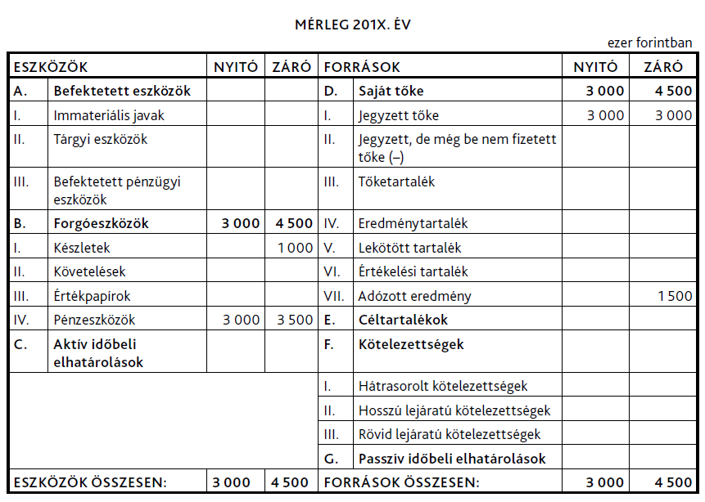

Slide 13
A VAGYONVÁLTOZÁS A MÉRLEGFŐÖSSZEG VÁLTOZÁSÁBÓL LÁTHATÓ:
VAGYONVÁLTOZÁS = MÉRLEGFŐÖSSZEG ZÁRÓ ÉRTÉKE – MÉRLEGFŐÖSSZEG NYITÓ ÉRTÉKE = 4500 – 3000 = 1500 (EFT)
A SAJÁT TŐKÉT – ÉS RAJTA KERESZTÜL A CÉG VAGYONÁT – A MŰKÖDÉSBŐL SZÁRMAZÓ NYERESÉG NÖVELI, A VESZTESÉG CSÖKKENTI.
A VAGYON 1,5 MILLIÓVAL NŐTT,
AMI A VÁSÁROLT ÉS ELADOTT ÁRU ÁRRÉSKÜLÖNBÖZETÉBŐL SZÁRMAZOTT.
EZ ÚN. TISZTA JÖVEDELEM, AMI A NYERESÉGADÓ TELJESÍTÉSÉT KÖVETŐEN ADÓZOTT EREDMÉNYKÉNT NÖVELI A SAJÁT TŐKÉT.

Slide 14
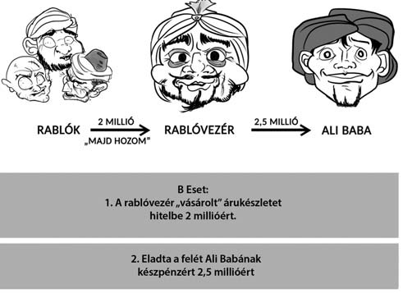
„B” ESET: A RABLÓK IZGULHATNAK: VÉTEL HALASZTOTT FIZETÉSSEL, ELADÁS KÉSZPÉNZÉRT
Notes:
Most az áru beszerzése későbbi fizetési teljesítés mellett, míg az eladás azonnali készpénzes
fi zetéssel történik, azaz a beszerzéskor a pénzmozgás időben elszakad az árumozgástól.
Rablóvezér jól jár, hiszen neki csak akkor kell kifizetnie a rablókat, amikor már el is adta
az árut és megkapta Ali babától az ellenértékét. A rablók viszont várakozhatnak a pénzükre
és szoronghatnak, hogy mi lesz, ha a rablóvezér mégsem egyenlíti ki a tartozását! Ali
baba – hasonlóan az előbbihez – tiszta és átlátható üzletet köt: megtekinti az árut, megegyeznek
az árában, azonnal megveszi és ki is fizeti, így elégedett lehet. Elsőként nézzük,
hogy „B” eset mely számlákat érinti a naplóban és a számlavázlatokon, majd tekintsük át,
hogyan áll össze a forgalmi kimutatás és a mérleg az eseményt követően!

Slide 15
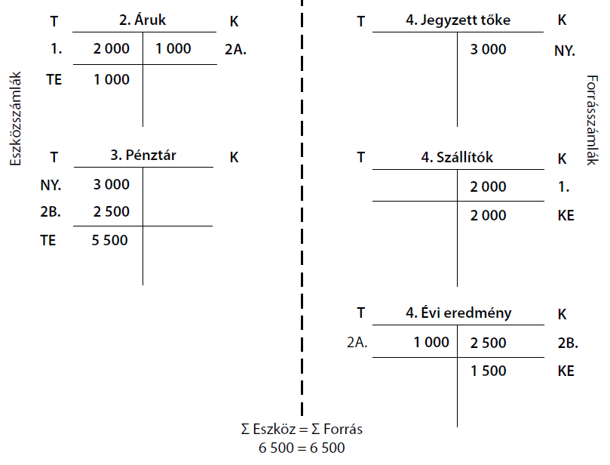
SZÁMLASOROS KÖNYVELÉS

Slide 16
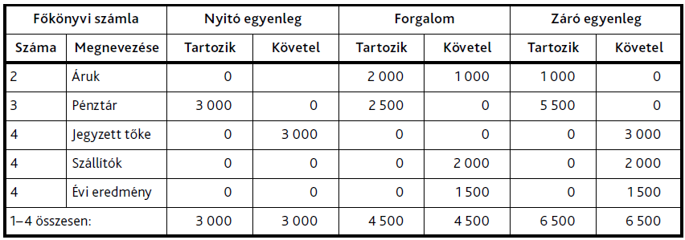
IDŐSOROS KÖNYVELÉS:
FORGALMI KIMUTATÁS

Slide 17
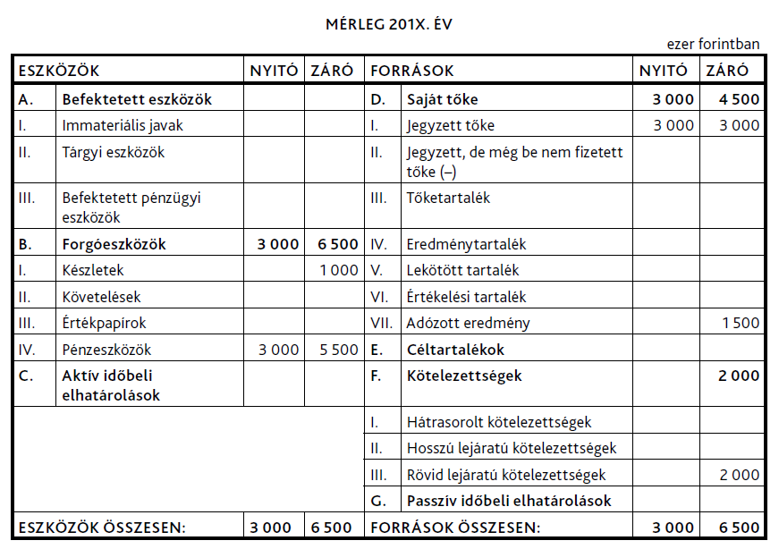

Slide 18
A VAGYON 3,5 MILLIÓVAL NŐTT, AMI KÉT FORRÁSBÓL ERED:
1,5 MILLIÓ SZÁRMAZIK MOST IS A MEGTERMELT TISZTA JÖVEDELEMBŐL,
2 MILLIÓ FORINT VISZONT ABBÓL, HOGY A SZÁLLÍTÓ ÁTMENETILEG FINANSZÍROZZA A VÁLLALKOZÁST,
AZAZ NÖVEKEDETT A CÉG RÖVID LEJÁRATÚ KÖTELEZETTSÉGÁLLOMÁNYA.
A VISSZAFIZETENDŐ KÖTELEZETTSÉGEK (IDEGEN FORRÁSOK) ÁLLOMÁNYÁNAK NÖVEKEDÉSE VAGY CSÖKKENÉSE A RENDELKEZÉSRE ÁLLÓ VAGYONT NÖVELI VAGY CSÖKKENTI.

Slide 19
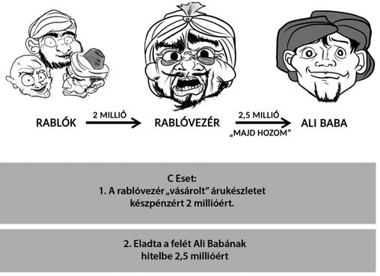
„C” ESET: RABLÓVEZÉRNEK FŐ A FEJE, KINCSE SINCS MÁR, PÉNZE SINCS MÉG: VÉTEL KÉSZPÉNZÉRT, ELADÁS HALASZTOTT FIZETÉSSEL
Notes:
Most a rablók voltak jobb helyzetben, mert kikötötték, hogy csak azonnali fizetés mellett
hajlandók üzletelni. Ali baba is megkötötte magát, mondván, hogy megvenné a kincset,
de csak 10 nap múlva tudja a számlát kiegyenlíteni. Szegény rablóvezér két tűz közé
került: ki kellett fizetnie a rablókat, miközben vevője a kincset elvitte, úgyhogy most se
pénz, se kincs! Csak reménykedhet, hogy Ali baba nem veri át és 10 nap múlva valóban
fizetni fog. Elsőként nézzük, hogy „C” eset mely számlákat érinti a naplóban és a számlavázlatokon,
majd tekintsük át, hogyan áll össze a forgalmi kimutatás és a mérleg az
eseményt követően!

Slide 20
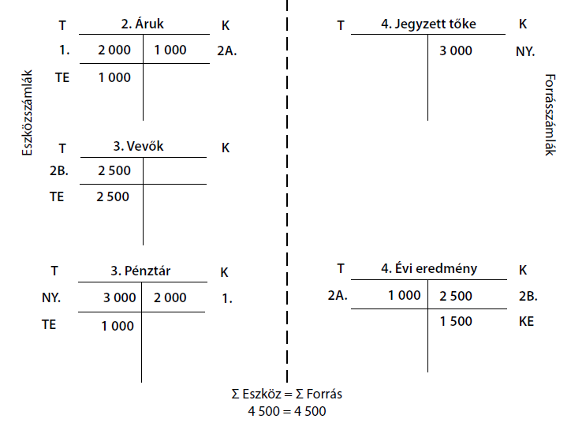
SZÁMLASOROS KÖNYVELÉS

Slide 21
IDŐSOROS KÖNYVELÉS:
FORGALMI KIMUTATÁS

Slide 22
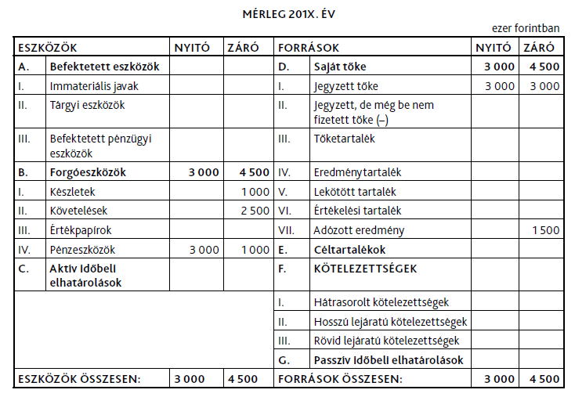

Slide 23
A VEVŐI KÖVETELÉS AZ ESZKÖZOLDALON CSAK POTENCIÁLIS PÉNZ, FIZETÉSI ÍGÉRET.
A VÁLLALKOZÁSOKNAK A PÉNZÜGYI BIZTONSÁGUK ÉRDEKÉBEN EVIDENS ÉRDEKÜK, HOGY EZT A PÉNZÜGYI KINTLÉVŐSÉGET NE HAGYJÁK FELDUZZADNI, ILLETVE NAGYJÁBÓL AZONOS SZINTEN TARTSÁK A SZÁLLÍTÓI TARTOZÁSAIKKAL, MERT EZ ESETBEN A SZÁLLÍTÓÁLLOMÁNY, AZAZ EGY KÜLSŐ FORRÁS LESZ A VEVŐÁLLOMÁNY FORRÁSA.
ITT AZ „A” ESETTEL EGYEZŐEN A VAGYON 1,5 MILLIÓ FORINTTAL NŐTT, AMI MOST IS A VÁSÁROLT ÉS ELADOTT ÁRU ÁRRÉSKÜLÖNBÖZETÉBŐL SZÁRMAZÓ TISZTA JÖVEDELEM, DE VEGYÜK ÉSZRE, HOGY EZZEL SZEMBEN AZ ESZKÖZOLDALON MOST CSAK
1 MILLIÓ FORINT PÉNZESZKÖZ ÉS 2,5 MILLIÓ FORINT VEVŐKÖVETELÉS VAN AZ „A” ESET 3,5 MILLIÓ FORINT ZÁRÓ PÉNZKÉSZLETE HELYETT.
AZ IDŐBEN ELSZAKADÓ PÉNZÜGYI TELJESÍTÉS SEBEZHETŐVÉ TESZI A VÁLLALKOZÁST, HISZEN HA A VEVŐ IDŐKÖZBEN CSŐDBE MEGY, AKKOR AZ ADÓSSÁG KIFIZETÉSE MEGHIÚSUL.

Slide 24
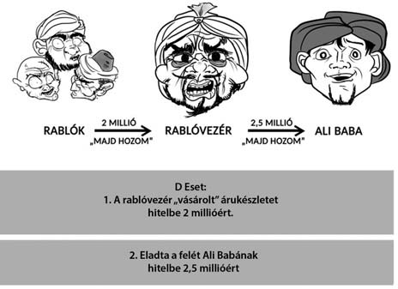
„D” ESET: ALI BABA ÖRÜL, A TÖBBIEK IZGULHATNAK: VÉTEL ÉS ELADÁS IS HALASZTOTT FIZETÉSSEL
Notes:
Végül vizsgáljuk meg azt az esetet, amikor mind az áru beszerzése, mind az áru eladása
halasztott fizetéssel történik, azaz a pénzmozgás az árumozgástól időben elválik. Most
az egyedüli biztos nyertes Ali baba, akinél már ott a kincs, de még nem fizetett érte,
a másik két szereplő pedig szoronghat kedvére! Elsőként nézzük, hogy „D” eset mely
számlákat érinti a naplóban és a számlavázlatokon, majd tekintsük át, hogyan áll össze
a forgalmi kimutatás és a mérleg az eseményt követően!

Slide 25
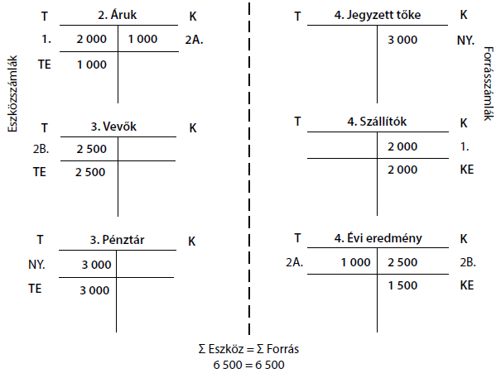
SZÁMLASOROS KÖNYVELÉS

Slide 26
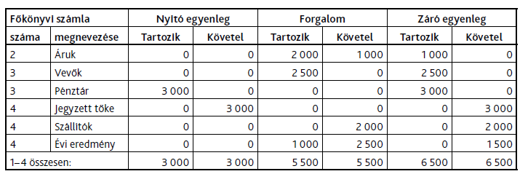
IDŐSOROS KÖNYVELÉS:
FORGALMI KIMUTATÁS

Slide 27
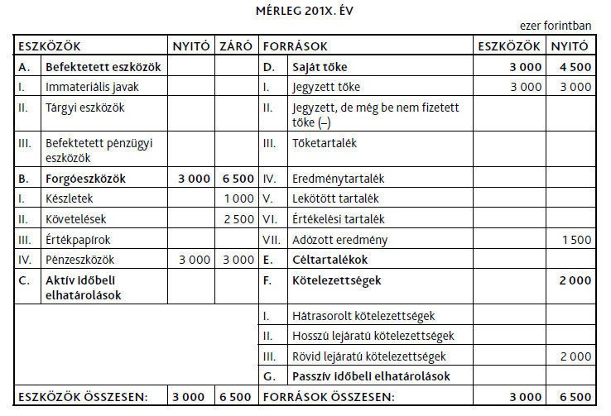

Slide 28
A VAGYON MOST IS 3,5 MILLIÓ FORINTTAL NŐTT, MINT A „B”
ESETBEN.
EBBŐL 1,5 MILLIÓ MOST IS A TISZTA JÖVEDELEM, AMI A VÁSÁROLT ÉS ELADOTT ÁRU ÁRRÉSKÜLÖNBÖZETÉBŐL SZÁRMAZOTT,
ÉS 2 MILLIÓ FORINT A MÉG KI NEM FIZETETT SZÁLLÍTÓI TARTOZÁS.
UGYANAKKOR A 1,5 MILLIÓ TISZTA JÖVEDELEM PÉNZÜGYILEG
MÉG NEM REALIZÁLÓDOTT, MIVEL A TELJES VÉTELÁR 2,5 MILLIÓ FORINT, JELENLEG MÉG NINCS KIFIZETVE, ÍGY A TISZTA JÖVEDELEM E PILLANATBAN MÉG CSAK POTENCIÁLIS NYERESÉG.

Slide 29
A VAGYONKÖNYVVITEL A GAZDÁLKODÓ MINDENKORI ANYAGI HELYZETÉT RÖGZÍTI ÉS TÜKRÖZI:
BEMUTATVA A SAJÁT VAGYONT, AZ ADÓSSÁGOT ILLETVE EZEK VÁLTOZÁSAIT.

Slide 30
MIRŐL VOLT MA SZÓ?
MÁR TUDJUK, HOGY A MŰKÖDÉS EREDMÉNYESSÉGE ÉS FINANSZÍROZHATÓSÁGA NEM UGYANAZ. A FIZETÉSKÉPTELENSÉG ELHÚZÓDÁSA CSŐDBE VIHET EGY VIRÁGZÓ VÁLLALKOZÁST IS!
MEGÉRTETTÜK, HOGY HA A PÉNZÜGYI TELJESÍTÉS IDŐBEN ELSZAKAD, AKKOR SZÜKSÉG VAN A KÖVETELÉSEINK ÉS KÖTELEZETTSÉGEINK NYILVÁNTARTÁSÁRA, AMI KETTŐS KÖNYVELÉSSEL OLDHATÓ MEG AZ ESZKÖZ ÉS FORRÁS SZÁMLÁK SEGÍTSÉGÉVEL.

